Slide 1
Содержание и специальные условия осуществления адаптивного физического воспитания детей с особыми образовательными потребностями
ГБУ ДПО ЧИППКРО,
кафедра специального (коррекционного) образования,
МБОУ СОШ № 115 г.Челябинска

Slide 2
Информационно-организационное сопровождение адаптивного физического воспитания
Федеральный закон «Об образовании в РФ» от 29 декабря 2012 г. № 273-ФЗ;
Федеральный закон N 329-ФЗ "О физической культуре и спорте в Российской Федерации" от 04.12.2007;
Распоряжение Правительства РФ от 07.08.2009 N 1101-р «Об утверждении Стратегии развития физической культуры и спорта в Российской Федерации на период до 2020 года»
ФГОС начального общего образования для обучающихся с ограниченными возможностями здоровья
Фгос общего образования обучающихся с умственной отсталостью (интеллектуальными нарушениями)

Slide 3
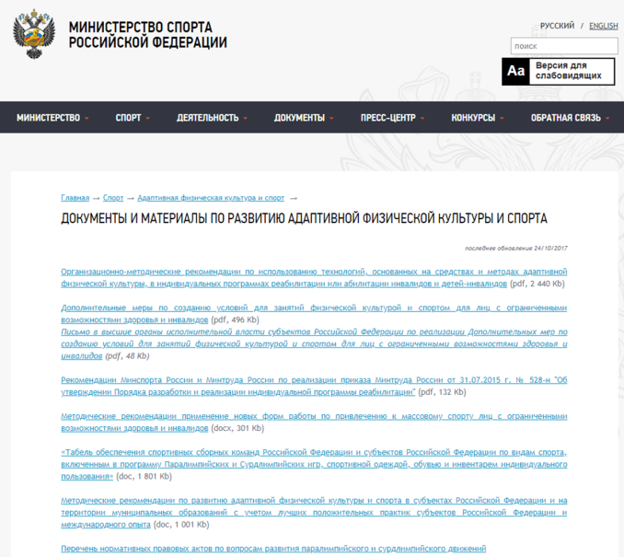
http://xn--b1atfb1adk.xn--p1ai/ http://www.minsport.gov.ru/sport/paralympic/arkhiv/28279/

Slide 4
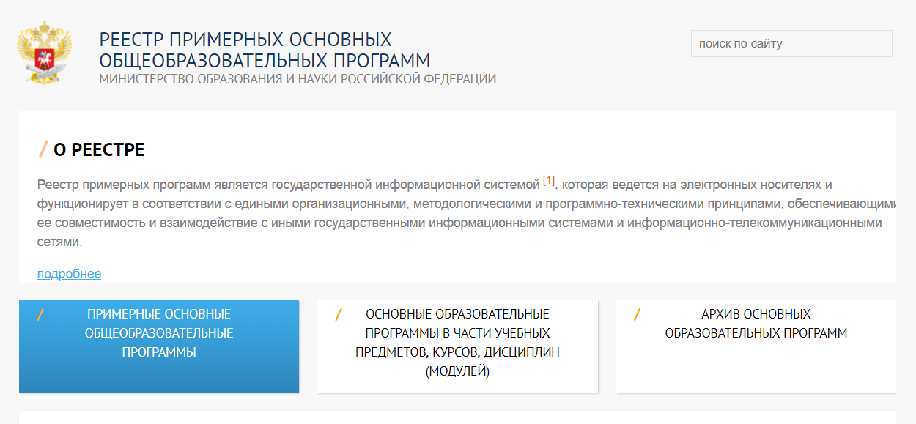
http://fgosreestr.ru/

Slide 5
Физическое воспитание и адаптивная физическая культура
Дети с ОВЗ занимаются по индивидуальным программам, составленным врачом и педагогом по физическому воспитанию с учетом рекомендаций врачей-специалистов:
физическое воспитание личности,
приобретение знаний, умений и навыков в области физической культуры и спорта,
физическое совершенствование,
формирование культуры здорового и безопасного образа жизни,
укрепление здоровья

Slide 6
«Адаптивная физическая культура»
Цель программы:
формирование у учащихся устойчивых мотивов и потребностей в бережном отношении к своему здоровью,
целостное развитие физических и психических качеств,
творческое использование средств физической культуры в организации здорового образа жизни,
развитие физических качеств и способностей,
укрепление здоровья.

Slide 7
Образовательные задачи программы
Усвоение опыта разнообразной деятельности и поведения, возможности самостоятельной деятельности
Формирование у учащихся средств дефицитарных психомоторных функций, не поддающихся исправлению
Освоение системы знаний, необходимой для сознательного освоения двигательных умений и навыков
Формирование и развитие жизненно необходимых двигательных умений и навыков
Обучение технике правильного выполнения физических упражнений
Формирование навыка ориентировки в строении собственного тела в пространстве

Slide 8
Развивающие задачи программы
Формирование способов познавательной деятельности
Обучение навыкам планирования жизнедеятельности и реализации этих планов
Формирование готовности к изменению способов поведения в зависимости от смены жизненных ситуаций и обстоятельств
Развитие двигательных качеств
Развитие пространственно-временной дифференцировки
Обогащение словарного запаса
Развитие критичности к себе и своей собственной деятельности и её результатам

Slide 9
Оздоровительные и коррекционные задачи программы
Укрепление и сохранение здоровья, закаливание
Активизация защитных сил организма ребёнка
Повышение физиологической активности органов и систем организма
Укрепление и развитие сердечно-сосудистой и дыхательной системы
Коррекция нарушений опорно-двигательного аппарата (нарушение осанки, сколиозы, плоскостопия).
Коррекция и развитие общей и мелкой моторики.

Slide 10
Воспитательные задачи программы
Обучение приемам снятия психического напряжения, формирование позитивных приемов поведения
Воспитание чувства внутренней свободы, уверенности в себе, своих силах и возможностях
Воспитание нравственных и морально-волевых качеств и навыков осознанного отношения к самостоятельной деятельности, смелости, настойчивости
Воспитание устойчивого интереса к занятиям физическими упражнениями
Создание возможностей для самовыражения детей, развитие активности, общительности, развитие у обучающихся способности к самопознанию, рефлексии, совершенствование навыков конструктивного общения

Slide 11
Ценностные ориентиры содержания учебного предмета
осознание ценности других людей, ценности человеческой жизни,
формирование физических качеств характера, осознание их отличия от умственных способностей;
развитие нравственных и волевых качеств,
овладение учащимися универсальными учебными действиями как способностями к саморазвитию и самосовершенствованию путем сознательного и активного присвоения нового опыта

Slide 12
Предметные результаты освоения образовательной программы
первоначальные представления о значении адаптивной физической культуры для укрепления здоровья человека, о её позитивном влиянии на развитие человека, о физической культуре и здоровье как факторах успешной учёбы, социализации и самореализации;
умение организовывать здоровьесберегающую жизнедеятельность (режим дня, утренняя зарядка, оздоровительные мероприятия, подвижные игры и т.д.);
навыки систематического наблюдения за своим физическим состоянием, величиной физических нагрузок, данными мониторинга здоровья (рост, масса тела и др.), показателями развития основных физических качеств (силы, быстроты, выносливости, координации, гибкости);
навыки правильной, устойчивой и быстрой ходьбы, с индивидуальной коррекцией дефектов походки.

Slide 13
Личностные результаты освоения образовательной программы
умения и навыки физкультурно-оздоровительной деятельности;
умения и навыки формирования правильной осанки;
знания об особенностях увеличения подвижности суставов конечностей;
знания об особенностях развития вестибулярного аппарата
умения и навыки формирования и развития координационных способностей;
знания об особенностях формирования свода стопы; комплексы дыхательных упражнений; гимнастика для глаз

Slide 14
Метапредметные результаты освоения образовательной программы
умения и навыки целенаправленной двигательной активности,
улучшение возможностей двигательного потенциала;
использование комплексов дыхательных упражнений, направленных на укрепление здоровья;
формирование и развитие речи

Slide 15
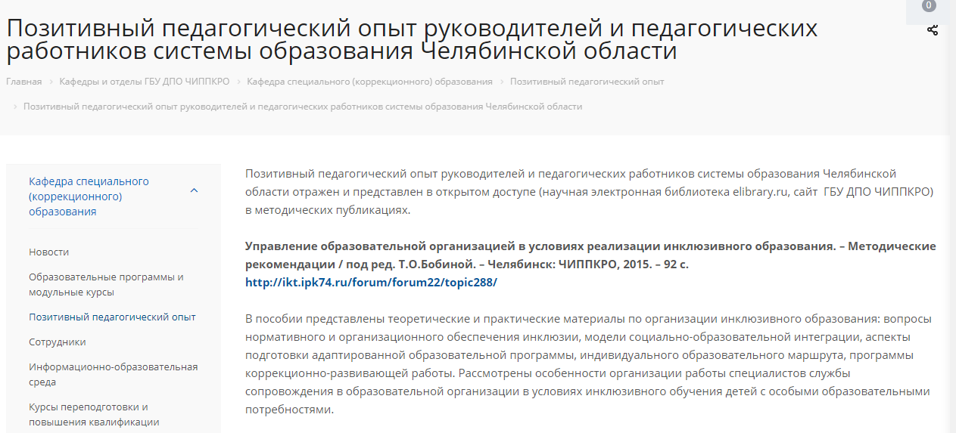
Организация адаптивного физического воспитания детей с особыми образовательными потребностями: сборник методических материалов / под ред. Кислякова А.В. – Челябинск: ЧИППКРО, 2016 г. – 58 с. ipk74.ru/kafio/ksko/pozitivnyj-pedagogicheskij-opyt/pozitivnyy-pedagogicheskiy-opyt-rukovoditeley-i-pedagogicheskikh-rabotnikov-sistemy-obrazovaniya-chelyabinskoy-oblasti/

Slide 16
Отношение родителей детей с ограниченными возможностями здоровья к используемым образовательным подходам
недостаточность дополнительных сопровождающих форм и методов адаптивного физического воспитания,
отсутствие специальных обучающих программ (мало уроков физической подготовки, крайне необходимых детям-инвалидам);
личностные особенности детей (затруднения в общении, недостаточная организованность и т.д.)
отсутствие индивидуального подхода (в том числе на уроках физкультуры и ЛФК) и индивидуальной программы для каждого ребёнка;

Slide 17
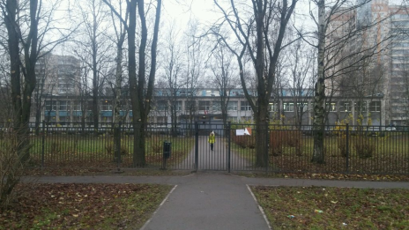
Методика инклюзивного физического воспитания школы № 593 Санкт-Петербурга
комплекс уроков образовательной, коррекционно-развивающей, оздоровительной, лечебно-профилактической направленности, направленности на организацию труда и отдыха
выполнение различных ролевых функций: нападающего, защитника, вратаря, судьи, водящего;
выполнение различных заданий при проведении эстафет;
выполнение упражнений с «преимуществом, льготой» при определении исходных и конечных положений

Slide 18
Примеры выполнения упражнений с «преимуществом, утяжелением»
применение здоровыми детьми различных вариантов отягощения, утяжеления;
выполнение упражнений с «преимуществом» в виде льготы по времени, по дистанции, по высоте;
при выполнении эстафет «преимущество» состояло в том, что здоровые дети выполняют задания на фоне утомления, а дети с особыми потребностями - после отдыха

Slide 19
Приемы активизации межличностных взаимоотношений в коллективе
интеграция урочных и внеурочных форм занятий: утренняя гигиеническая гимнастика, физкультминутка, подвижные перемены, занятия во время прогулки,
общешкольные оздоровительные мероприятия, дни здоровья,
секционные занятия
формирование умений самостоятельной организации и проведении мероприятий, укрепляющих здоровье,
лечебная физкультура и система закаливающих процедур

Slide 20
Развитие координационных способностей учащихся c нарушением интеллекта посредством использования игровых технологий на уроках физической культуры
Орлянская Юлия Борисовна

Slide 21
Информационно-методическое обеспечение коррекционных программ в области адаптивного воспитания
Евсеев, С.П. Теория и организация адаптивной физической культуры [Текст]: учебник / С.П. Евсеев. - М. : Спорт, 2016. - 616 с.
Комплексная абилитация детей с нарушениями движений в специальных образовательных учреждениях: программно-методические материалы / И.А. Смирнова и др., СПб, 2008
Левченко И.Ю., Приходько О.Г. Технологии обучения и воспитания детей с нарушениями ОДА. М., 2001
Программы специальной общеобразовательной школы для детей с последствиями полиомиелита и церебральными параличами. М., 1986.

Slide 22
Информационно-методическое обеспечение коррекционных программ в области адаптивного воспитания
Программы начальных классов школ для детей с последствиями полиомиелита и церебральным параличом (русский язык, математика, ручной труд). М., 1981.
Программы логопедических занятий и уроков физкультуры в начальных классах школ для детей с последствиями полиомиелита и церебральными параличами. М., 1979
Программа по физической культуре для учащихся I-XI классов, отнесенных по состоянию здоровья к специальной медицинской группе». (А.П. Матвеев, Т.В. Петрова, Л.В. Каверкина, - М.; Дрофа 2006г.)

Slide 23
Информационно-методическое обеспечение коррекционных программ в области адаптивного воспитания
Теория и организация адаптивной физической культуры [Текст]: учебник. В 2 т. Т. 2: Содержание и методики адаптивной физической культуры и характеристика ее основных видов / Под общей ред. проф. С.П. Евсеева. - 2-е изд., испр. и доп.-М.: Советский спорт, 2005. - 448 с. 2000 экз. - ISBN 5-9718-0092-2
Шапкова, Л.В. Частные методики адаптивной физической культуры [Текст]: учебник / под общ. ред. проф. Л.В. Шапковой. - М.: Советский спорт, 2007. - 608 с.
Аксенова, О.Э. Адаптивная физическая культура в школе. Начальная школа [Текст]: учебн. пособие / О.Э. Аксенова-автор составитель / Под. общей редакцией С.П. Евсеева. - СПБ, СПБГАФК им. П.Ф. Лесгафта, 2003. - 240 с.

Slide 24
Электронная библиотека elibrary.ru
АДАПТИВНАЯ ФИЗИЧЕСКАЯ КУЛЬТУРА. Региональная общественная организация инвалидов "Специальный олимпийский комитет СПб« (Санкт-Петербург). Журнал
ИСПОЛЬЗОВАНИЕ ИНДИВИДУАЛЬНЫХ ПРОГРАММ ФИЗИЧЕСКОГО РАЗВИТИЯ. Клинова О.А. Вестник Югорского государственного университета. 2016. № 1 (40). С. 183-188.
ЭЛЕМЕНТЫ СПОРТИВНЫХ ИГР В АДАПТИВНОМ ФИЗИЧЕСКОМ ВОСПИТАНИИ ДЕТЕЙ С НАРУШЕНИЕМ СЛУХА. Ермакова Ю.Н., Осокина Е.А. Научный поиск. 2017. № 2. С. 74-76.
ЭЛЕМЕНТЫ СПОРТИВНЫХ ИГР В АДАПТИВНОМ ФИЗИЧЕСКОМ ВОСПИТАНИИ ДЕТЕЙ С НАРУШЕНИЕМ СЛУХА. Ермакова Ю.Н., Осокина Е.А. Научный поиск. 2017. № 2. С. 74-76.
К ВОПРОСУ ИСПОЛЬЗОВАНИЯ СЮЖЕТНО-РОЛЕВОЙ РИТМИЧЕСКОЙ ГИМНАСТИКИ В ПРОЦЕССЕ АДАПТИВНОГО ФИЗИЧЕСКОГО ВОСПИТАНИЯ ДЕТЕЙ С СИНДРОМОМ ДАУНА. Фомина Н.А. Физическое воспитание и спортивная тренировка. 2017. № 2 (20). С. 52-57.
МЕТОД АДАПТИВНОГО ФИЗИЧЕСКОГО РАЗВИТИЯ И ВОСПИТАНИЯ ДЕТЕЙ С НАРУШЕНИЕМ ЗРЕНИЯ Иванов В.Д., Смиронова В.З., Ульданова В.М. Педагогика и психология: актуальные вопросы теории и практики. 2016. № 2 (7). С. 174-178.

Slide 25
Программы повышения квалификации ГБУ ДПО ЧИППКРО
«Содержание и технологии реализации дополнительных общеобразовательных программ в области физической культуры и спорта» (для педагогов дополнительного образования физкультурно-спортивной направленности, тренеры преподаватели)
Теория и методика обучения и воспитания в условиях реализации ФГОС начального общего образования обучающихся с ОВЗ
Научно-методическое и ресурсное обеспечение основного общего образования, охраны и укрепления ограниченных возможностей здоровья детей в связи с задержкой их психического развития
Теория и методика обучения и воспитания в условиях реализации ФГОС образования обучающихся с умственной отсталостью (интеллектуальными нарушениями)

Slide 26
Программы профессиональной переподготовки ГБУ ДПО ЧИППКРО
«Педагогическая деятельность в сфере специального (дефектологического) образования»
«Педагогика и психология инклюзивного образования»

